Slide 1

SAĞLIK HİZMETLERİ MESLEK YÜKSEKOKULU
TIBBİ DOKÜMANTASYON VE SEKRETERLİK PROGRAMI
TDS 231-Temel Sağlık ve Hastalıklar Bilgisi-I
Öğr. Gör. Hüsniye AŞIK

Slide 2
SAĞLIK-HASTALIK
TANIMLARI
HASTALIK HAKKINDA
GENEL BİLGİLER

Slide 3

HEDEFLER
Sağlık-Hastalık tanımlarını yapabilme
Hastalık etiyolojisini tanımlayıp hastalığa neden olan etkenleri sıralayabilme
Semptom, Bulgu Sendrom kavramlarını tanımlayıp örneklendirebilme
Komplikasyonu tanımlayabilme
Hastalığın prognozunu tanımlayıp prognozu etkileyen faktörleri söyleyebilme

Slide 4

SAĞLIK
Dünya Sağlık Örgütü (WHO) tarafından şu şekilde tanımlanmıştır:
“Sağlık, sadece hastalık ve sakatlığın olmayışı değil, kişinin fiziksel, ruhsal ve sosyal olarak da tam bir iyilik halinde olmasıdır.”

Slide 5
Sağlığın çağdaş tanımına göre;
♦ Sosyal yönden iyilik durumu için, toplumsal ekonomik gelişme ile sağlık hizmetleri bütünlük içinde ele alınmalıdır.
♦ Birey; fizik, biyolojik ve sosyal çevresiyle birlikte değerlendirilmelidir.
♦ Hastalıkların nedeni olarak fiziksel, kimyasal ve biyolojik etmenlerin yanısıra sosyal faktörler de değerlendirilmelidir.

Slide 6
SAĞLIK
☻ Objektif Sağlık
☻ Subjektif Sağlık

Slide 7

Kişinin tam sağlıklı olduğunu söyleyebilmek için; hem objektif hem de subjektif olarak sağlıklı olması gerekmektedir.

Slide 8
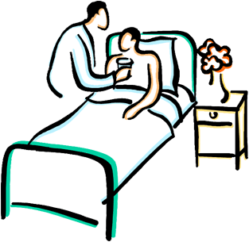
HASTALIĞIN TANIMLANMASI
Hastalık, hücrelerde dokularda yapısal veya fonksiyonel olarak normal olmayan değişikliklerin oluşturduğu durumdur.

Slide 9
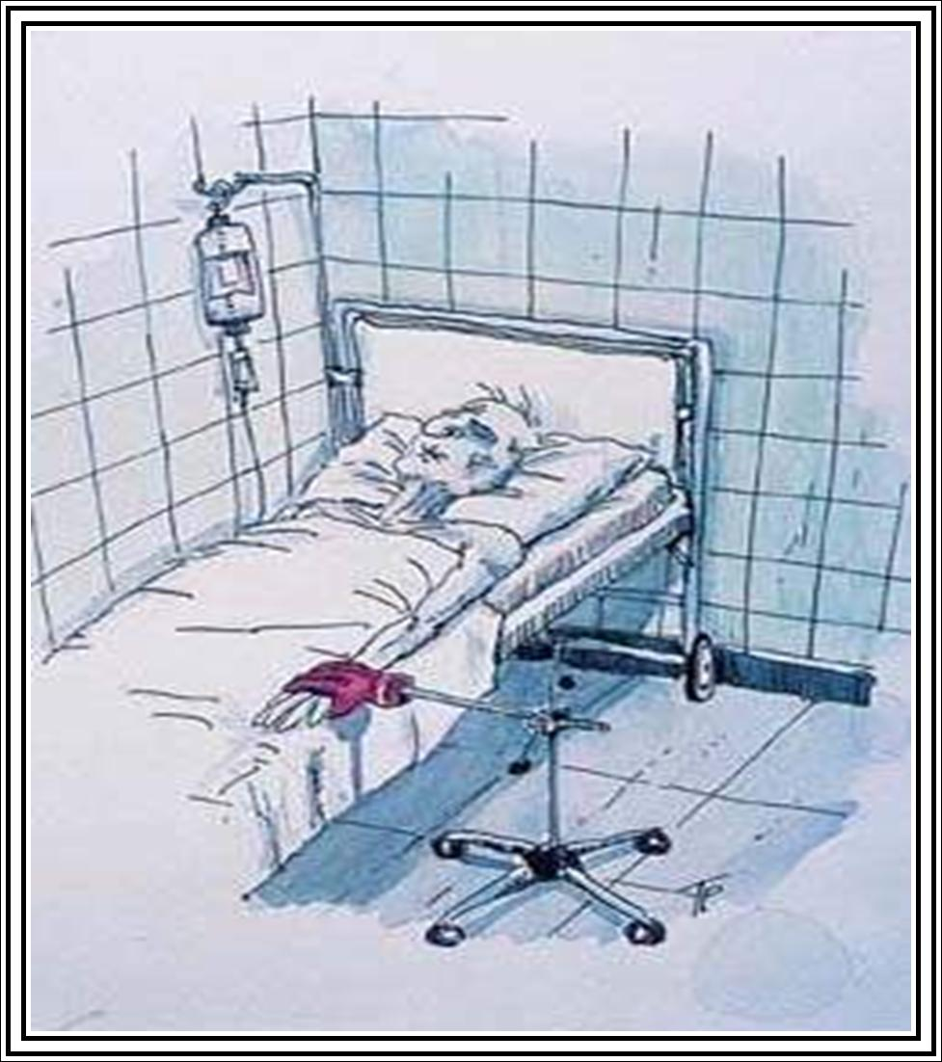
Hastalık belirti
ve bulgularını taşıyan kişiye “HASTA” denir.

Slide 10
HASTALIK ETİYOLOJİSİ
Etiyoloji, hastalık nedeni ve bu hastalık nedenlerini araştıran inceleyen bilim dalıdır.
Hastalık etiyolojisi ise; o hastalığın gelişmesine ortam hazırlayan veya meydana gelmesine neden olan faktörleri, etkenleri belirtir.

Slide 11

HASTALIK NEDENLERİ
♠ Biyolojik Etkenler
♠ Fiziksel Etkenler
♠ Kimyasal Etkenler
♠ Beslenmeye Bağlı Nedenler
♠ Bünyesel Etkenler
♠ Psikolojik Nedenler

Slide 12
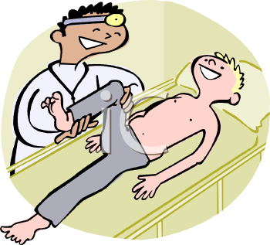

Hastalıkların görülme sıklığını etkileyen faktörler: ♣ Yaş ♣ Cinsiyet ♣ Meslek ♣ Alışkanlıklar ♣ Başka Hastalıkların Varlığı

Slide 13
Hastalığa İlişkin Tanımlar
♣ Semptom: Patolojik durumu yada hastalığı göstermek için vücutta meydana gelen değişiklik, belirti; özellikle hastanın en çok şikayet ettiği belirti, hastalık belirtisi.
♣ Bulgu: Hekim tarafından hastanın fizik muayenesi sırasında inspeksiyon, oskültasyon, palpasyon ile laboratuvar, radyolojik tetkiklere ve diğer tanı yöntemleri ile tespit edilen hastalığa ait objektif belirtilere denir.

Slide 14
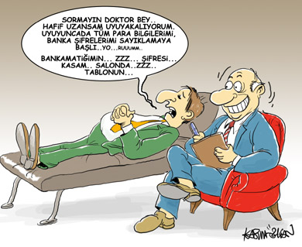

Slide 15
♣ Sendrom: Belirli bir patolojik durumla ilgili olan ve topluca dikkate alındığında teşhise olanak veren belirti ve bulguların tümüne denir.
♣ Komplikasyon: Bir hastalığın seyri veya tedavisi sırasında başka bir hastalık veya bozukluğun ortaya çıkması, varolan hastalık tablosuna eklenmesi, karışması durumu.

Slide 16
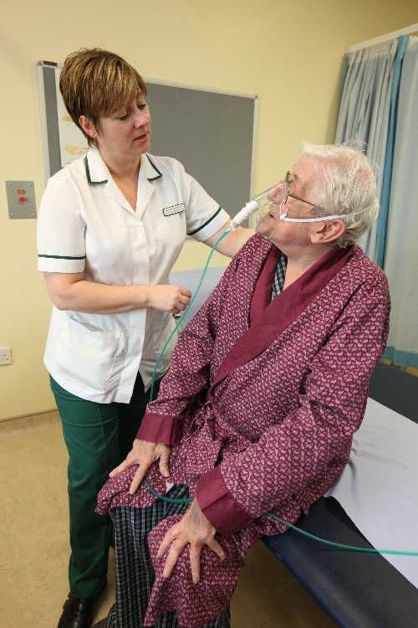
♣ Hastalığın Prognozu: Hastalığın muhtemel seyrini, süresini ve sonuçlarını tahmin etmedir.

Slide 17

Hastalığın Prognozunu Etkileyen Faktörler
☺ Hastalığın Seyri
☺ Hastalık Sırasında Gelişen Enfeksiyonlar
☺ Komplikasyonlar
☺ Hastanın Vücut Direnci
☺ Yaşama Arzusu
☺ Psikolojisi

Slide 18


TEŞEKKÜR EDERİM…

